Slide 1
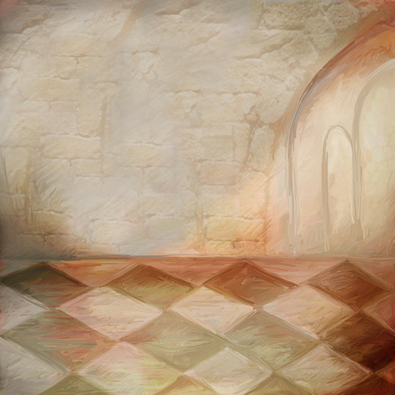
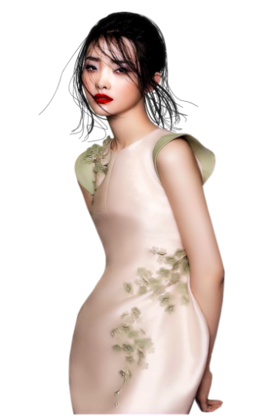
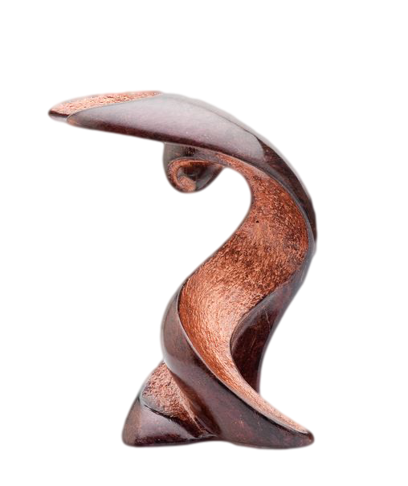

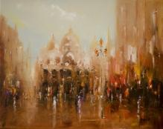

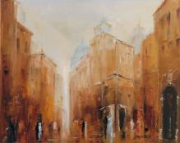
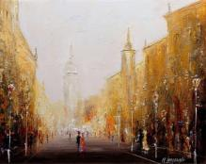
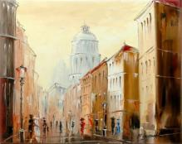
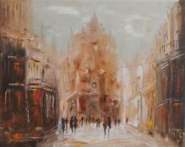
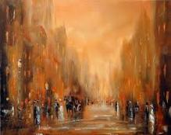
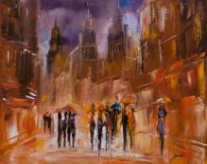

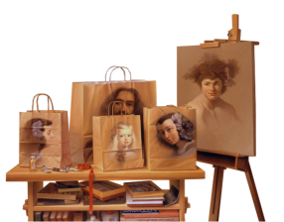
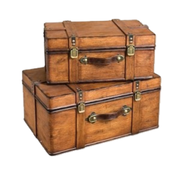


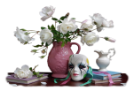

………………………….
………
A quien quiera encontrarme, que me busque en su alma
y en esos invisibles ojos que todo ven.
También podrán hallarme en el sonoro canto
de ese beso marino y en su dulce vaivén.
Cuando un día el descanso me llegue, merecido,
y mis ojos ya puedan abrirse a nueva luz,
no quiero que en Noviembre nadie me lleve flores
ni rece ante una tumba con los brazos en cruz.
Mar
Y si hay alguien que aún vive, en este claro mundo,
que un día me estimara y llorase mi adiós,
recuerde que invisible yo restaré a su lado
y en las noches de luna cantaremos los dos.
Y a ti, mi amante amado, no penes por mi causa;
recuerda aquellos días que contigo escapé,
a mundos de locura, a mundos de otros mundos,
ya que por esa senda... a ti regresaré.
Difundiendo Poesía
Mar
Mas no intenten hallarme en tumbas o ataúdes;
mi alma será libre, mis manos serán flor;
regresarán a donde nacieron los colores
y cual blancos jazmines derramarán su olor.
Tubes: Gabry
Pinturas: Marek langowski
Can:
stellmar@gmail.com
BLANCOS JAZMINES
Candela Martí
Sant Cugat del Vallès
Barcelona
Sin fines de lucro

Slide 2







¿Te ha gustado?
Puedes ver más entrando
Aquí
Además puedes recibir powerpoints en tu correo electrónico suscribiéndote aquí:

